Slide 1
RETINA KAN DAMARLARINI ÇIKARMAK IÇIN EŞIKLEME TEMELLI MORFOLOJIK BIR YÖNTEM
EMİR FURKAN UMUTLU
02205076056

Slide 2
1 GIRIŞ
Diyabete bağlı retina bozuklukları kişilerde körlüğe sebep olan ve Diyabetik Retinopati olarak adlandırılan en önemli hastalıklardan biridir. DR hastalığının erken ve doğru teşhis edilmesi için retina damarlarının doğru bir şekilde bölütlenmesi gerekir. Retina görüntülerinin tespit edilmesi için bilgisayar destekli sistemler geliştirilmiştir. Literatürde retina damar bölütleme işlemi işin geleneksel yöntemler ve son zamanlarda popüler hale gelen derin öğrenme yöntemleri önerilmiştir.
Derin öğrenme yöntemleri ile retina damar bölütleme sistemlerinin geliştirilmesi daha sağlam sonuçlar verir ancak donanım bağlılığı gerektirir. Ancak geleneksel yöntemler olarak adlandırılan denetimli/denetimsiz öğrenme yöntemleri , morfolojik yöntemler , uyum süzgeci gibi yöntemler daha hızlı ve daha anlaşılabilir yöntemlerdir. tarafından retina görüntülerinin piksel parlaklık değerleri üzerinde faklı ölçeklerde Gabor-Dalgacık dönüşümü uygulanmıştır. Elde edilen farklı ölçekteki GaborDalgacık dönüşüm çıktıları özellik olarak kullanılmıştır.

Slide 3
Daha sonra tüm görüntüye Bayes Sınıflandırıcı uygulanarak fundus görüntüleri damar ya da damar olmayan bölgelere ayrılmıştır. Bu iki özellik damar veya arka plan olarak sınıflandırılması için Bölge Büyütme yaklaşımında kullanılmıştır. tarafından damar bölütleme için iki paralel yöntem önerilmiştir. Bu yöntemlerden ilki sadece fundus görüntünün piksel yoğunluğunu kullanarak damar ve damar olmayan pikselleri bölütlere ayırmaktadır.
İkinci yöntem ise tamamen damar yoğunluğunu kullanarak fundus görüntülerinde yerel gürültüyü azaltıp damar bölütlemeyi sağlayan birkaç adımdan oluşmaktadır. Bölütleme aşamasında, bölütleme görüntüsünden çıkarılan özellik vektörü eğitim aşamasında elde edilen sınıflandırıcının girişi olarak kullanılmıştır. Tarafından öncelikli olarak fundus görüntüler üzerinde görüntü iyileştirilmesi yapılmıştır. Ardından otomatik olarak seçilen düğüm noktalarından damar takibine başlanmış ve belirlenen durma kriterine ulaşıldığında takip işlemi sonlanmıştır.
Bu istenmeyen damarları tespit etmek için retina damar ağ yapısının bilinmesi gerekir. Bu makalede, retina damar ağ yapısını otomatik olarak bölütleyen morfolojik tabanlı bir yöntem önerilmiştir. Belirginleştirilmiş retina görüntülerini bölütlemek için üç farklı eşikleme yöntemi kullanılmıştır.
Kullanılan eşikleme yöntemleri : Çoklu Eşikleme yöntemi, Maksimum Entropi Tabanlı Eşikleme yöntemi ve Bulanık.

Slide 4
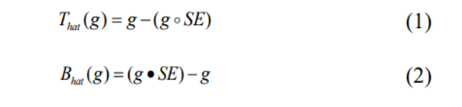
2 MATERYAL VE METOT:
2.1MORFOLOJIK IŞLEMLER:
Bu çalışmada, üst-şapka ve alt-şapka dönüşümleri kan damarlarına belirginlik kazandırmak için kullanılır. Alt-şapka dönüşümü, bir giriş görüntüsüne morfolojik bir kapama matematiksel ifadesi Denklem ’de verilmiştir. Denklem 'e göre, açma operatörü görüntünün arka planına etki ettiğinden, üst-şapka dönüşümünün görüntünün arka planını çıkarması beklenir. Denklem 'ye göre, alt-şapka dönüşümü görüntünün arka planını etkiler ve görüntünün arka plandaki maskeden daha küçük olan bazı karanlık alanları üzerinde etkili olur.

Slide 5
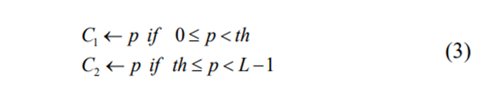
ÇOK SEVIYELI EŞIKLEME:
Gri ölçekli görüntüyü birkaç farklı bölgeye ayırabilen bir işlemdir . Bu işleme ait uyulması gereken kural Denklem (3)’de matematiksel olarak ifade edilmiştir.
Burada, p parametresi L gri tonlama seviyeleri L = {0, 1, 2,…, L - 1} ile temsil edilebilen gri tonlama görüntüsünün piksellerinden biridir. C1 ve C2 parametreleri, p pikselinin atanacağı sınıflardır, th parametresi ise eşik değeridir.

Slide 6
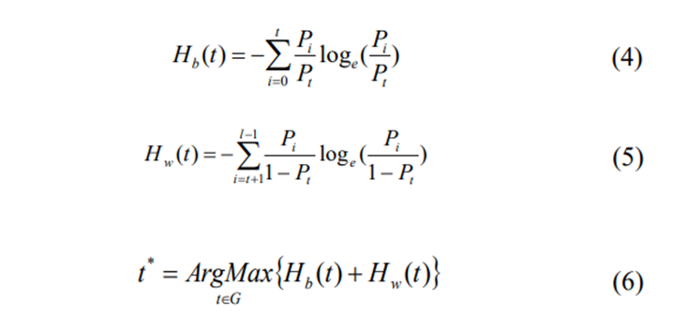

MAKSIMUM ENTROPI TABANLI EŞIKLEME:
Entopi yöntemlerine bağlı eşikleme işlemi araştırmacılar tarafından tercih edilen bir yöntemdir . Bu yönteme göre, bir görüntüdeki yoğunluk değerlerinin olasılık dağılımına katkı veren ön ve arka plan görüntüsüne ait entropi değerleri ayrı ayrı hesaplanır ve toplamları maksimize edilir. Arka ve ön plan görüntüsüne ait entropi değeri Denklem(4) ve Denklem(5)’de verilmiştir.
Burada, t eşik değerini temsil eder,
Pi parametresi görüntüdeki i gri düzeyinin olasılığıdır.

Slide 7
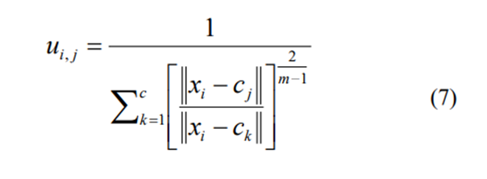
BULANIK MANTIK TABANLI EŞIKLEME:
Bulanık kümeleme bir yumuşak kümeleme tekniğidir. Bu kümeleme yöntemi, nesnelerin kümelere olan aitliğini ifade etmek için bir derece kavramı kullanır . Her nesne için, toplam derece 1’dir. Denklem (7) her pikselin üyelik değerini hesaplamak için kullanılır.
Burada, uij parametresi üyelik fonksiyonunu, xi parametresi bireysel piksel değerini, cj ve ck parametreleri küme merkezini ve m parametresi 1'den fazla gerçek değeri temsil etmektedir.

Slide 8
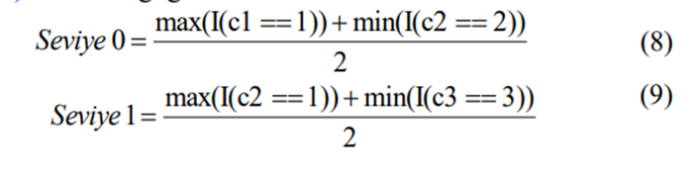
Bölütleme görüntülerini ikili görüntülere dönüştürmek için kullanılacak eşik hesaplaması Denklem (8) ve Denklem (9) da verildiği gibidir.
Burada, c parametresi sınıfı, I parametresi görüntüyü ve Seviye parametresi denklemden gelen eşik değeridir.

Slide 9
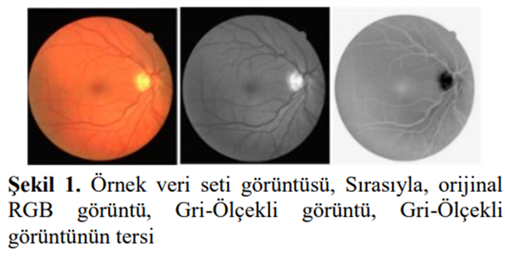
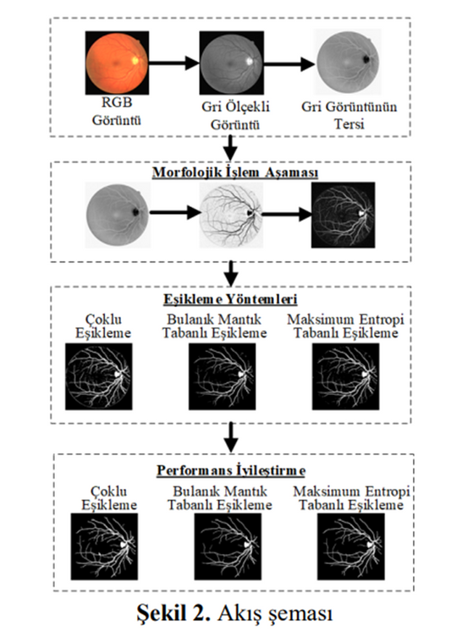
3 KULLANILAN YÖNTEM:
Önerilen yöntemde, veri setinde bulunan fundus görüntülerine ait damarların bölütlenmesi sağlanmıştır. Öncelikle, veri setinde bulunan görüntüler RGB renk uzayından gri ölçekli görüntülere dönüştürülür. Gri ölçekli görüntülerin tersi üzerinde önerilen sistem uygulanır. Şekil 1’de veri setine ait bir görüntü ve bu görüntüye ait gri ölçekli görüntü ile gri ölçekli görüntünün tersi verilmiştir. Önerilen sistemin genel yapısı ise Şekil 2’de verildiği gibidir.
Veri seti:
Önerilen yöntem diğer yöntemlerle kıyaslanabilir olması açısından halka açık olarak sunulan DRIVE veri seti üzerinde test edilmiştir. DRIVE veri setindeki görüntüler 45° görüş alanında Canon 3CCD ile çekilmiştir. Görüntülerin her biri 565 × 584 piksel boyutunda 20 eğitim ve 20 test görüntüsünden oluşmaktadır. Veri setindeki damar pikselleri, deneyimli bir göz doktoru tarafından eğitilmiş üç gözlemci tarafından manuel olarak bölümlere ayrılmıştır. Test seti iki farklı gözlemci tarafından iki kez bölütlendirilmiş görüntülerden oluşur.

Slide 10
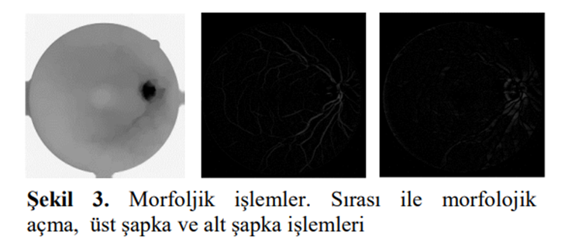
MORFOLOJIK IŞLEMLER:
Retina kan damarları, retina arka planına göre daha koyu görünürler. Ancak, bazı durumlarda kan damarlarının merkez çizgisi bölgesinde parlaklık görünür. Bu görünüm yansımalardan kaynaklanmaktadır. Bu durumu ortadan kaldırmak için ilk önce morfolojik açma işlemi uygulanır. Morfolojik açma işlemi için yarıçapı 21 olan bir disk oluşturulur. Oluşturulan bu disk gri ölçekli görüntünün tersine uygulanarak morfolojik açma işlemi yapılmış olur. Daha sonra uzunluğu 21 olan bir çizgisel yapı elemanı oluşturulur. Oluşturulan bu çizgisel yapı elemanı gri ölçekli görüntünün tersine uygulanarak üst-şapka ve alt-şapka dönüşümleri tamamlanmış olur. Şekil 3’de bu aşamaya kadar anlatılan işlemler görsel olarak ifade edilmiştir.

Slide 11
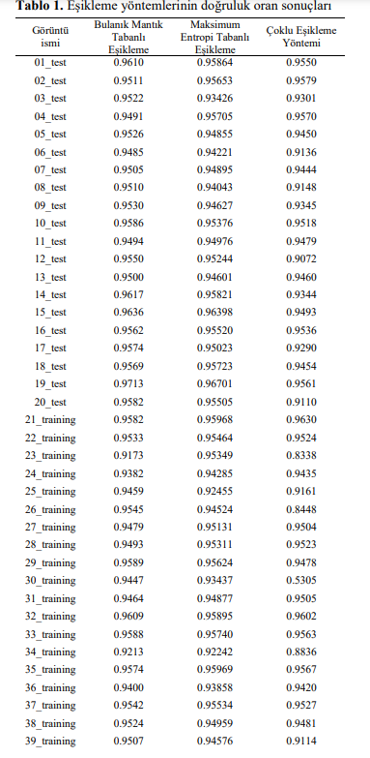

4 BULGULAR VE TARTIŞMA:
BÖLÜTLEME SONUÇLARI:
Üç farklı eşikleme algoritması iyileştirilmiş fundus görüntüleri üzerinde uygulanarak damar piksellerinin bölütlenmesi sağlanmıştır. İyileştirilmiş görüntüler eşikleme işlemine tabi tutulduktan sonra çıktı görüntüleri üzerinde performans iyileştirilmesi yapılmıştır.
Uygulanan yöntemin başarı ölçütünü hesaplamak için Doğruluk Oranı ölçüsü kullanılmıştır. Denklem (12)’de Doğruluk Oranı ölçütünün matematiksel ifadesi verilmiştir
Burada, TP parametresi doğru pozitif, FP parametresi yanlış pozitif, TN parametresi doğru negatif ve FN parametresi yanlış negatif pikselleri temsil eder. ACC parametresi doğruluk oranını temsil eder. Tablo 1’de uygulanan yöntem de kullanılan üç eşikleme yönteminden elde edilen sonuçlar gösterilmiştir.

Slide 12
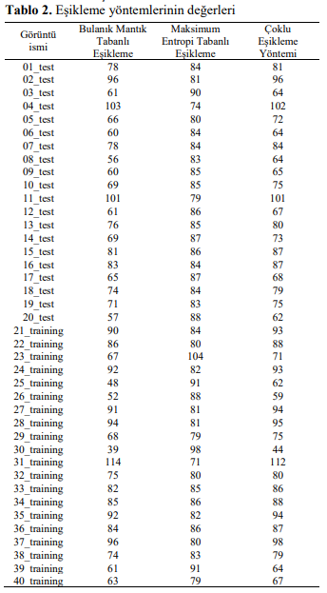
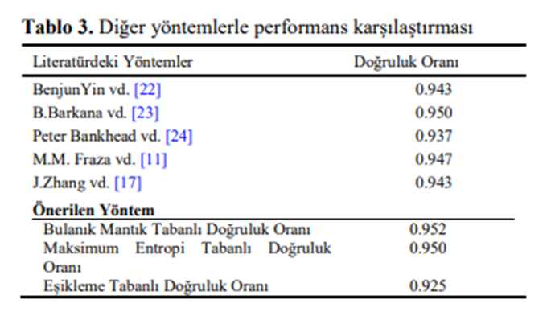
Tablo 1’de verilen sonuçların alandaki birkaç yaygın yöntemden daha iyi performans gösterdiği görülebilir. DRIVE veri setindeki 40 görüntüye ait üç eşikleme yönteminin eşik değeri Tablo 2’de gösterilmiştir. Yapılan çalışmanın diğer geleneksel yöntemlerle karşılaştırılması Tablo 3’de verilmiştir.

Slide 13
5 SONUÇ:
Bu makalede, paylaşıma açık olarak sunulan DRIVE veri seti üzerinde morfolojik işlemlere dayalı bir damar iyileştirme yöntemi kullanılmıştır. Damar iyileştirme aşamasından sonra Çoklu Eşikleme, Bulanık Mantık Tabanlı Eşikleme ve Maksimum Eşikleme yöntemleri kullanılarak damar bölütlemesi yapılmıştır. Bu yöntem temelde morfolojik işlemlere dayanmış olsa da asıl amaç eşikleme algoritmalarının yöntem üzerindeki performanslarının karşılaştırılmasıdır. Eşikleme yöntemleri, doğası ne olursa olsun tüm veriler üzerinde kullanılabilir. Ancak, farklı eşikleme yöntemlerinin aynı iyileştirilmiş görüntü üzerinde farklı sonuçlar verdiği gözlemlenmiştir. Bu makalede, Bulanık Mantık Tabanlı Eşikleme yönteminin ortalama doğruluk oranı 0.952 olarak hesaplanmış ve diğer iki eşikleme yönteminden daha yüksek bir değere sahip olmuştur.

Slide 14
GÖRÜNTÜ IŞLEME TEKNIKLERI VE KÜMELEME YÖNTEMLERI KULLANILARAK FINDIK MEYVESININ TESPIT VE SINIFLANDIRILMASI

Slide 15
1. GİRİŞ
Görüntü işleme ve bilgisayarlı görme uygulamaları son yıllarda ciddi bir artış göstermektedir. Görüntü işleme teknikleri kullanılarak yapılan çalışmalarda, ilk olarak kameradan görüntüler alınmaktadır. Alınan görüntüler üzerinde, görüntü ön işleme adımları uygulanmakta ve ilgilenilen nesnelere ait özellik çıkartımı gerçekleştirilmektedir. Ortamda bulunan nesnelerin doğru bir şekilde tespit edilmesi, özellik çıkarımı aşaması için çok önemlidir.
Nesnelerin tespit edilmesi veya tanınması amacıyla yapılan çalışmalarda farklı yöntemler önerilmektedir. Ayrıca tarım alanında, görüntü işleme tekniklerinin kullanılması ile yapılan çeşitli çalışmalarda şeftali , elma , buğday , fındık , kiraz , ceviz , badem vb. Bu özelliklerin belirlenmesinde sayısal görüntü analizi, sınıflama, kümeleme gibi yöntemler kullanılarak, araştırılan nesnelerin boyut, cins veya kalite bakımından sınıflandırılması gerçekleştirilmektedir. Görüntü işleme süreci ile özellikleri belirlenmiş olan nesneler, benzerlik veya benzemezlik oranlarına göre farklı sınıflarda kümelenmektedirler.
Makalede, çalışma ortamında bulunan nesnelerin tespit edilmesi, özelliklerinin belirlenmesi ve sınıflandırmasına yönelik üç aşamalı bir sistem önerilmektedir. Önerilen sistemin ilk aşamasında kameradan alınan görüntü üzerinde, görüntü ön işleme adımı uygulanmaktadır. Son aşamada ise bilgi veritabanı kullanılarak nesnelerin sınıflandırılması gerçekleştirilmektedir.

Slide 16
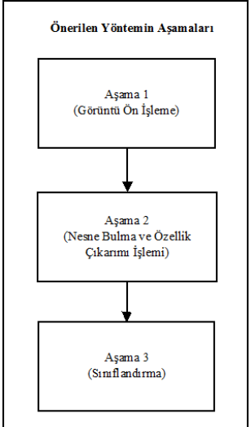
2. ÖNERİLEN YÖNTEM (PROPOSED METHOD)
Ortamda bulunan aynı nesnelerin tespit edilerek, sınıflandırılmasına yönelik yapılan çalışmada üç aşamalı bir yöntem önerilmektedir. Önerilen yönteme ait aşamalar Şekil 1’de sunulmaktadır
Nesnelerin bulunduğu ortamdan alınan görüntü, aşama 1 adımında yer alan “Görüntü Ön İşleme” işlemine tabi tutulmaktadır. Aşama 2’de “Nesne Bulma ve Özellik Çıkarımı İşlemi” ile ortamdaki nesnelerin, boyut ve alan gibi özellikleri çıkartılmaktadır. Son aşamada ise, aşama 2’de elde edilen veriler kullanılarak her bir nesnenin sınıflandırılması gerçekleştirilmektedir

Slide 17
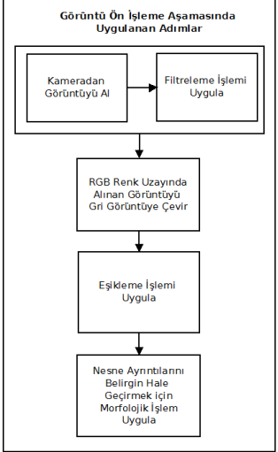
2.1GÖRÜNTÜ ÖN IŞLEME AŞAMASI
Görüntü ön işleme aşamasında, kameradan alınan görüntü üzerinde sırasıyla filtreleme, resmin grileştirilmesi ve ikili resme çevrilmesi işlemleri uygulanmaktadır. Bu işlemlerin gerçekleştirilmesinden sonra görüntü üzerinde yer alan ve ilgilenilen nesneler daha belirgin ve kolay işlenebilir hale getirilmektedir. Filtre uygulama adımında, görüntü üzerinde yer alan tuz biber gürültülerinin giderilmesi ve resimde yer alan gereksiz ayrıntıların azaltılması sağlanmaktadır. Kameradan alınan görüntü matrisi üzerinde, 3x3, 5x5 vb küçük bir çekirdek matrisinin gezdirilmesi sonucunda filtreleme işlemi gerçekleşmektedir.

Slide 18


2.1GÖRÜNTÜ ÖN IŞLEME AŞAMASI
Çalışmada, 3x3 boyutlarında çekirdek matrisi kullanan, ortalama filtreleme yöntemi kullanılmaktadır. Çalışmada ortalama filtre uygulaması için seçilen çekirdek matris, denklem 1’de sunulmaktadır. Çekirdek matrisi, görüntü üzerinde kayan pencere yöntemi kullanılarak gezdirilmekte ve her bir piksel için, yeni değerler hesaplanmaktadır.
K, NxN boyutlarında filtreleme için kullanılan çekirdek matrisini, IR, kameradan alınan renkli görüntüye ait matrisi, IRI , filtreleme sonunda oluşan yeni görüntü matrisini ifade etmektedir. Denklem 2’de her piksele ait yeni değerlerin hesaplanmasını gösteren formül sunulmaktadır.

Slide 19

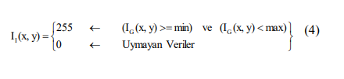
Kameradan alınan görüntü üç kanallı olup RGB (Red, Gren, Blue) renk uzayında alındığından, IR görüntü matrisinde üç renk için bulunan değerler denklem 2 kullanılarak güncellenmektedir. Filtreleme işleminden sonra renkli görüntünün, grileştirilmesi adımı gerçekleştirilmektedir. Grileştirme işlemine ait formül denklem 3’te sunulmaktadır. Denklemde, IG grileştirilmiş yeni görüntü matrisini , I RK I , I RY I ve I IRM sırasıyla filtrelenmiş renkli görüntüdeki kırmızı, yeşil ve mavi renk değerini ifade etmektedir
Eşikleme işleminde kullanılan en küçük (min) ve en büyük değerler (max) deneysel çalışmalar sonucunda belirlenmektedir. Gri görüntü içerisinde yer alan piksel değerleri min ve max değerleri arasında bulunup bulunmadığı karşılaştırılarak, ikili görüntü için yeni değer ataması gerçekleştirilmektedir. Denklem 4’te ikili görüntü oluşturma işlemine ait formül sunulmaktadır.

Slide 20
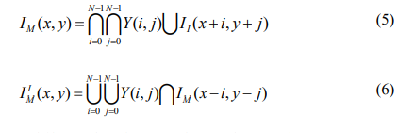
Elde edilen ikili görüntü üzerinde yer alan gürültüleri silmek amacıyla morfolojik işlem uygulanmaktadır. Morfolojik işlemde, girdi olarak verilmekte olan, ikili görüntü üzerinde yapısal element adı verilen 3x3, 5x5 vb. Önerilen çalışmada, ikili görüntü üzerinde, aşındırma ve genişleme morfolojik işlemleri uygulanmaktadır. Aşındırma işlemi, ikili resim üzerinde yer alan beyaz alanları daraltmak ve siyah bölgelerdeki beyazlıkları temizlemek için kullanılmaktadır

Slide 21
NESNE BULMA VE ÖZELLIK ÇIKARIMI IŞLEMI AŞAMASI
Nesne bulma ve özellik çıkarımı işlemi aşamasında, görüntü ön işleme aşamasından geçirilerek elde edilen ikili görüntü üzerinde nesnelerin bulunması ve her bir nesneye ait özelliklerin çıkarımı işlemleri gerçekleştirilmektedir. Nesnelerin görüntü düzleminde kaplamış olduğu alan, nesne boyları ve nesne merkezine ait koordinatlar özellik çıkarım vektörlerinde bulunmaktadır. Görüntü ön işleme sonunda elde edilen ikili resimde her bir nesneye ait dış hatlar, Suzuki ve Abe tarafından 1985 yılında geliştirilmiş olan algoritma kullanılarak bulunmuştur.
Ortamda yer alan nesnelere ait alan ve boyut bilgilerinin cm veya mm cinsinden hesaplanabilmesi amacıyla, A4 kağıdının köşesine 50mm x 50mm boyutlarında referans bir kare çizilmiştir. Referans karesinin alanı piksel cinsinden hesaplanarak, gerçek alana oranlanmaktadır. Bu sayede piksel / mm dönüşüm işlemi program tarafından otomatik olarak gerçekleştirilmektedir.

Slide 22
SINIFLANDIRMA IŞLEMI AŞAMASINA AIT ADIMLAR:
Kümeleme, fiziksel veya soyut nesneleri benzer nesne sınıfları içerisinde gruplama sürecidir. Kümeleme analizi ile çok değişkenli özellikler içeren veriler kümelendirilebilmektedir. Kümeleme yöntemi örüntü tanıma, veri analizi, görüntü işleme, market araştırmaları, vb. gibi çeşitli alanlarda kullanılmaktadır. özellikleri kullanılarak sınıflandırılmaktadır.

Slide 23
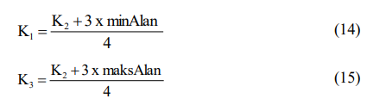

ORTALAMA TABANLI SINIFLANDIRMA:
Önerilen ilk yöntemde ortamda bulunan nesneler kendi aralarında otomatik olarak 3 sınıfa ayrıştırılmaktadır. Sınıflandırma işleminde oluşturulan ilk küme merkezi hesaplanırken denklem 13’te sunulan formül kullanılmaktadır.
Diğer iki küme merkezi hesaplanırken ilk olarak en büyük (maksAlan) ve en küçük (minAlan) alan hesaplanmaktadır.
Nesneleri sınıflandırma aşamasında, ilgili nesnenin alanı ile her bir küme merkezi arasındaki mesafe hesaplanmaktadır. Nesneler kendilerine en yakın noktada bulunan küme merkezlerine yerleştirilerek sınıflandırılmaktadır.

Slide 24
K-MEANS KÜMELEME YÖNTEMI :
K-means algoritmasının temel amacı bölümleme sonucunda elde edilen küme içindeki verilerin benzerliklerinin maksimum, kümeler arasındaki benzerliklerin ise minimum olmasıdır. K-means algoritmasının çalışma sürecini maddeler halinde sunulan 4 aşamada ifade edilmektedir :
İlk olarak, K adet küme için rastgele başlangıç küme merkezleri belirlenmektedir,
her nesnenin seçilmiş olan küme merkez noktalarına olan uzaklığı hesaplanmaktadır. Küme merkez noktalarına olan uzaklıklarına göre tüm nesneler k adet kümeden en yakın olan kümeye yerleştirilmektedir,
Yeni oluşan kümelerin merkez noktaları, o kümedeki tüm nesnelerin ortalama değerlerinden elde edilmiş veriye göre değiştirilmektedir,
Küme merkez noktaları sabit olmadığı sürece 2. ve 3. adımlar tekrarlanmaktadır.

Slide 25
K-MEANS KÜMELEME YÖNTEMI :
Görüntü ön işleme, nesne bulma ve özellik çıkartımı ile elde edilmiş olan nesnelerin, piksel olarak hesaplanmış olan alan verileri kullanılarak bilgi veritabanı oluşturulmaktadır. Bilgi veritabanında toplanmış olan veriler K-means kümeleme yöntemi kullanılarak 3 kümeye ayrılmakta ve bu kümelerin merkez noktaları belirlenmektedir. Çalışmaya yeni bir veri seti eklendiğinde gerçek zamanlı olarak, eklenen veri setindeki nesnelerin alanları piksel cinsinden hesaplanmaktadır. Hesaplanan nesne alanlarının, küme merkezlerine uzaklığı Euclidean yöntemi kullanılarak bulunmaktadır. Hesaplanan Euclidean uzaklıkları arasında en düşük olan değer hangi kümeye aitse, nesne o kümeye yerleştirilmektedir.

Slide 26
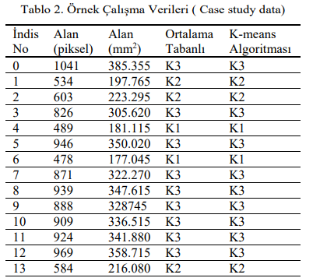
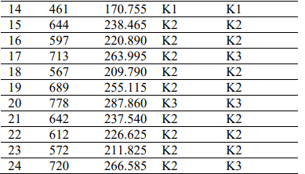
DENEYSEL ÇALIŞMA :
Örnek çalışmada ortamda bulunan 25 adet fındık önerilen yöntem kullanılarak %100 başarım oranı ile tespit edilmektedir. Ayrıca, çalışmanın yöntem kısmında sunulan kümeleme metotlarına göre fındıklar ayrıştırılmaktadır.

Slide 27
SONUÇLAR:
Makalede, görüntü işleme teknikleri kullanılarak ortamda bulunan nesnelerin tespit ve sınıflandırılmasına yönelik çalışma sunulmaktadır. Çalışma ortamında bulunan nesnelerin tespit ve sınıflandırılması amacıyla üç aşamalı bir yöntem önerilmektedir. Çalışma ortamında bulunan fındık meyveleri gerçek zamanlı olarak %100 başarımla tespit edilmektedir. K-means kümeleme yöntemleri kullanılarak fındık meyvelerinin küçük, orta ve büyük olarak sınıflandırılması gerçekleştirilmektedir.
Yapılan deneysel çalışmalarda, gerçeklenen iki algoritma ile sınıflandırmanın %90 ile %100 oranlarında benzerlik gösterdiği tespit edilmektedir. Ayrıca, tek kart bilgisayar sistemleri üzerinde gerçeklenebilir olarak hazırlanmıştır. Sonuç olarak, gömülü sistem uygulamaları için uygun olup, yüksek performans ve düşük maliyetli olarak gerçekleştirilmiştir.

